Slide 1
Data Structures
Lab # 10
Chapter 8 Programming Exercise

Slide 2
Lab 10
1. Exercise 26
2. Exercise 27
3. Exercise 32
4. Exercise 35
5. Exercise 36
Notes:
Sorted랑 unsorted 같이놓으면 충돌나니까 두개 따로 만들어야함
NodeType 이름이 겹치면서 충돌날 수 있으니 솔티드랑 언솔티드에서 노드타입 이름만 바꿔주기

Slide 3
실습 준비
실습 문제에 해당하는 함수를 클래스 선언문에(TreeType.h) 추가하고, TreeType.cpp에 해당 함수를 구현
사용할 파일
QueType.h, QueType.cpp, TreeType.h, TreeType.h
4,5번 문제 : 홈페이지 -> lecture Note->Lab10 클릭
TreeType.h와 QueType.h 상단에 typedef char ItemType -> typedef int ItemType으로 변경
4번문제 : SortedType.h파일 사용 5번문제 : UnSortedType.h파일 사용

Slide 4
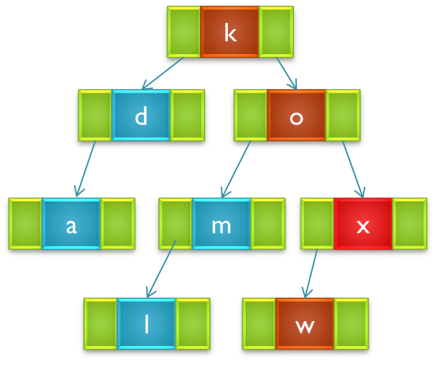
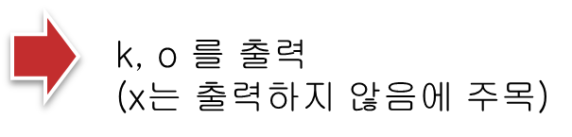
1. Exercise 26
문 제
TreeType멤버 함수로 value값을 기준으로 조상노드에 저장된 모든 값을 출력하는 Ancestors 함수를 작성하라 (단, value값은 출력하지 않음)
함수 프로토타입을 정의하고, 반드시 반복 버전(Iterative)으로 작성하시오.
예 제
Value = ‘x’, tree.Ancestors(Value)
Notes:
1번이랑 2번은 내용이 거의 동일함 (빨간색으로 강조된 부분만 다름)
노트가 하나 지정되면 그것의 조상노드를 모두 출력하는것
1번은 반복문을 사용해서 해야함

Slide 5
1-help slide
//입력 받은 값을 만날 때까지 노드를 따라가면서 내용을 출력해준다.
void TreeType::Ancestors(ItemType value)
{
bool found=false;
QueType path;
TreeNode *currentNode = root;
while( ) // value를 가진 노드를 찾거나 트리 끝에 도달할 때까지
{
if( ) // value를 가진 노드를 찾으면
found = true;
else {
path.Enqueue( ); // path에 현재 노드의 값을 삽입
if( )
; // 왼쪽 서브트리로 이동
else
; // 오른쪽 서브트리로 이동
}
}
if (found)
// path에 있는 내용을 출력
else
// value를 찾을 수 없다고 출력
}

Slide 6
2. Exercise 27
문 제
1번 문제에서 작성한 Ancestors함수를 재귀 함수로 작성하시오.
예 제
Value = ‘x’, tree.Ancestors(Value)
Notes:
2번은 재귀형태로 구현하는것
오늘하는 실습도 프로젝트 하나정도밖에 분량이 안됨

Slide 7
2-help slides
bool Ancestors_recursive(TreeNode* tree, ItemType item)
{
bool found = false;
if(tree == NULL)
return false;
if ( ) // value를 찾은 경우
return true;
if ( )
found = Ancestors_recursive( , item); // 왼쪽 서브트리 호출
else
found = Ancestors_recursive( , item); // 오른쪽 서브트리 호출
if(found) // 재귀호출 후 value값을 찾았으면
// 현재 노드의 값을 출력
return found;
}
void TreeType::Ancestors_re(ItemType value)
{
Ancestors_recursive(root, value);
}
Notes:
이제는 익숙하죠 이런부분이
이번에는 하단에 들어가있어요
이런 형태의 함수가 무슨형태에요? – 레퍼함수라고 해서 루트를 넘겨줘야 하잖아
시작점을 초기화하는 부분을 재귀함수에 넣어줄 수 없으니까
시작점을 따로 빼서 초기화해주고 내부에서는 온전히 재귀만 할 수 있도록 해줌

Slide 8
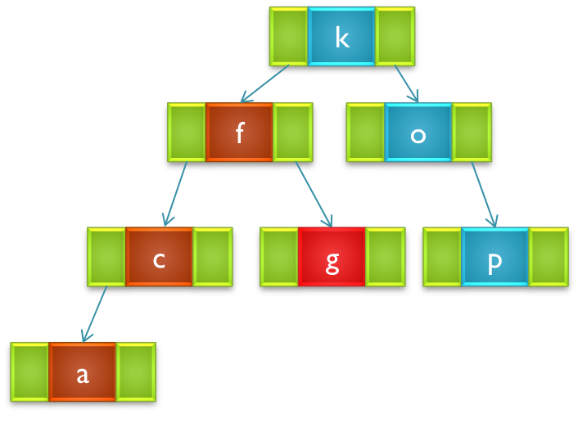
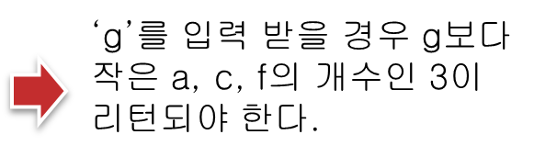
3. Exercise 32
문 제
트리내에서 Value 보다 작은 값을 갖는 노드의 수를 반환하는 클라이언트 함수 Smaller를 작성하라.
예 제
Value = ‘g’, Smaller(Value)
Notes:
클라이언트 함수로 작성
1, 2번은 둘다 멤버함수로 하거나 둘다 클라이언트로 하거나 상관없는데
3번은 클라이언트로 ㅊㅊ
인오더 순서대로 순회하면 그게 자기보다 작은것들을 출력하는 형태가 됨

Slide 9
3-help slide
//트리로부터 아이템을 순차적으로 얻으면서 그 값의 개수를 카운트 한다.
//주어진 value보다 큰 아이템을 얻을 경우 즉시 루프를 벋어나도록 한다.
int Smaller(TreeType tree, int value)
{
ItemType item;
bool finished = false;
int count=0;
tree.ResetTree(IN_ORDER);
do {
tree.GetNextItem( , , );
if ( )
count++;
else
finished = true;
} while (!finished);
return count;
}
Notes:
바이너리 서치트리 형태니까
인오더로 순회하다가 큰거 나오면 바로 벗어남

Slide 10
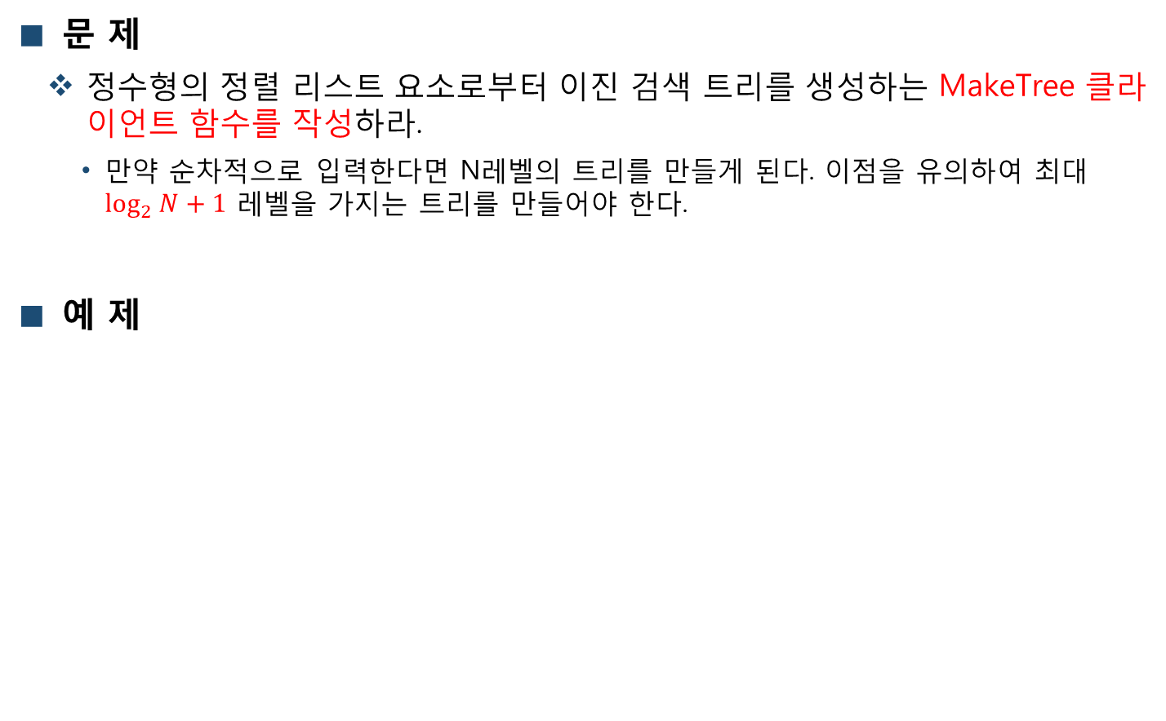
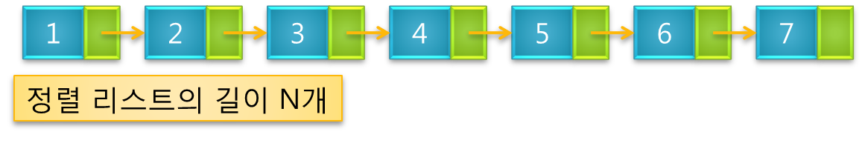
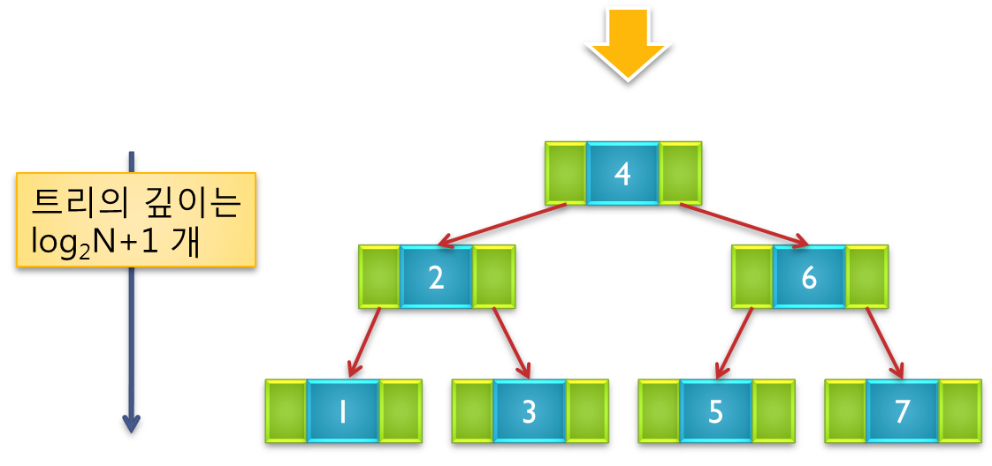
4. Exercise 35
Notes:
Sorted list로 받아서 트리형태로 구성
가장 효율적인 형태로 구성하자는게 목표
그럴때 깊이는 log2N + 1
루트를 선정하는 방법 – 정렬되어있다는 가정하에 가장 중앙에 있는 값을 가져와서 루트를 지정하면
양옆에 남은것들이 고르게 분배됨

Slide 11
4-help slide
//리스트가 가지는 아이템을 배열로 옮긴 뒤, 배열에서 입력 순서를 계산하여 트리에 입력한다.
void AddElement(TreeType& tree,int Array[],int from,int to);
void MakeTree(TreeType &tree, SortedType<int> &list);
void MakeTree(TreeType &tree, SortedType<int> &list)
{
int length = list.LengthIs(); //리스트 크기를 얻는다
int * array = new int[length]; //동적 배열 할당
int item_info;
int i;
list.ResetList();
for(i=0; i < length; i++)
{
list.GetNextItem(item_info);
array[i] = item_info;
}
AddElement(tree, array, 0, length-1);
delete [] array; // 동적 배열 삭제
}
void AddElement(TreeType& tree,int Array[],int front, int rear)
{
int mid; //중간 값을 기록하는 변수
if( ){ //함수의 종료조건
mid = ; tree.InsertItem(Array[mid]);
AddElement(tree,Array, , );
AddElement(tree,Array, , );
}
}

Slide 12
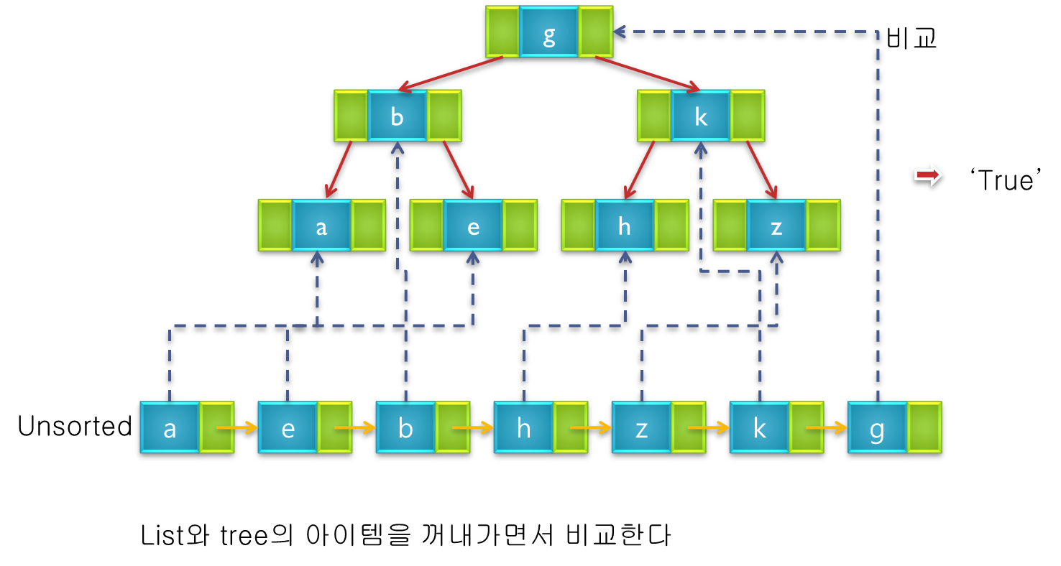
5. Exercise 36
문 제
이진 검색 트리와 비정렬 순차 리스트가 동일한 값들을 가지는지를 결정하는 MachingItem 클라이언트 함수를 작성하라.
예 제
Notes:
이번엔 “비정렬 리스트＂임
이진과 비정렬이 동일한 값을 가지는지 매칭
굳이 비정렬일 필요는 없긴 함
그럼에도 불구하고 이렇게 하는건 리스트랑 친해지라는 뜻
두개의 자료구조 안의 데이터가 매칭되는지 확인하려면 일일히 대조하는 방법밖에 없는데
대조하는 방식이 두가지정도 있음

Slide 13
5-help slide
bool MatchingItem_Unsorted(TreeType &tree, UnsortedType<ItemType> &list)
{
int list_length = list.LengthIs();
int tree_length = tree.LengthIs();
if(list_length != tree_length) //길이를 먼저 비교, 같은지 검사한다.
{
return false;
}else
{
ItemType item;
bool found;
; //list에 iterator를 사용할 준비를 한다
for (int i = 0; i < list_length; i++) {
; // list에서 하나의 아이템을 가져온다
tree.RetrieveItem(item, found); //트리에 해당 아이템이 있는지 검색. O(logN)이 걸림.
if (!found)) ;
}
return true;
}
}
//아래 구현과 비교해 볼 때 수행시간 면에서 무슨 차이가 있을까?
tree.ResetTree(IN_ORDER); // tree에 iterator를 사용할 준비를 한다
for (int i = 0; i < list_length; i++) {
tree.GetNextItem(item, IN_ORDER, found); // tree에서 하나의 아이템을 가져온다
list.RetrieveItem(item, found); // list에 해당 아이템이 있는 검색. O(N)이 걸림.
if (!found)) ;
}
Notes:
List iterator랑 resettree 이렇게 두가지로나뉘는데
하나는 리스트에서 꺼내서 트리에 잇는지 찾아볼건지
하나는 트리에서 꺼내서 리스트에 있는지 찾아볼건지
이거에 따라서 수행 속도에 차이가 나게 됨 – 리스트에서 꺼내서 트리에 있는지 비교하는게 더 빠름(반대쪽이 효율이 더 떨어짐)
아이템을 꺼내는데에 들어가는 연산은 크게 차이가 없긴함
근데 그게 해당 자료구조 안에 속해있는지 검색하는게 차이가 남 – BST 에서 해당 값이 있는지 찾는데에 들어가는게 log N밖에 안됨 : 복잡도 NlogN
근데 트리에서 꺼내서 리스트랑 비교할 때는 N번의 비교가 필요함 : N^에 해당하는 복잡도임

